Slide 1
Spotify kliens adatmániásoknak
Készítette: Séllyei Bence

Slide 2
A feladat
Spotify alkalmazásban kevés adat jelenik meg
Spotify API-ban mégis sok az adat
Átlag felhasználó számára ez nem elérhető
Célközönség: adatok alapján állítják össze zenei profiljukat

Slide 3


Technológia
Xamarin.Forms
MVVM mintához: MvvmCross
Célplatfrom: Android

Slide 4
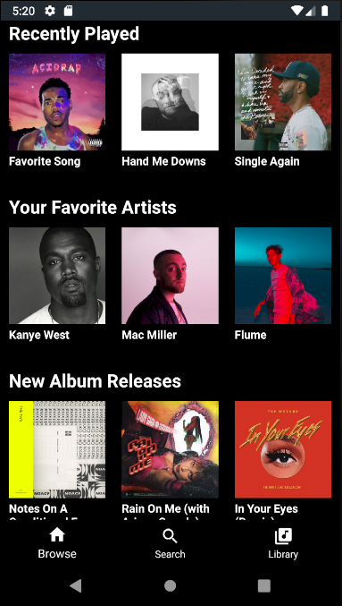
Funkciók
Böngészés
Keresés
Saját zenekönyvtár böngészése
Bővebb megjelenítés:
albumoknak
előadóknak
lejátszási listáknak

Slide 5
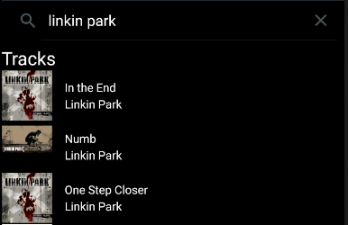
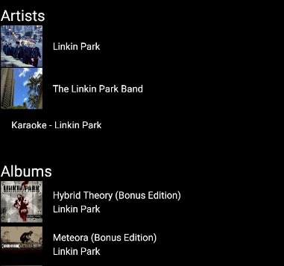
Funkciók
Böngészés
Keresés
Saját zenekönyvtár böngészése
Bővebb megjelenítés:
albumoknak
előadóknak
lejátszási listáknak

Slide 6
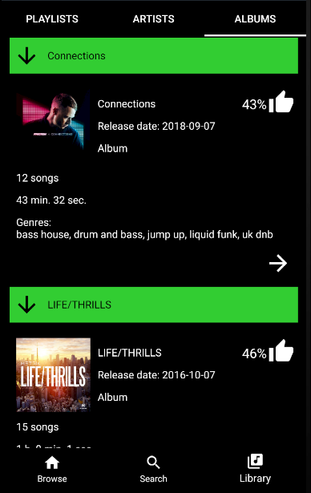
Funkciók
Böngészés
Keresés
Saját zenekönyvtár böngészése
Bővebb megjelenítés:
albumoknak
előadóknak
lejátszási listáknak

Slide 7
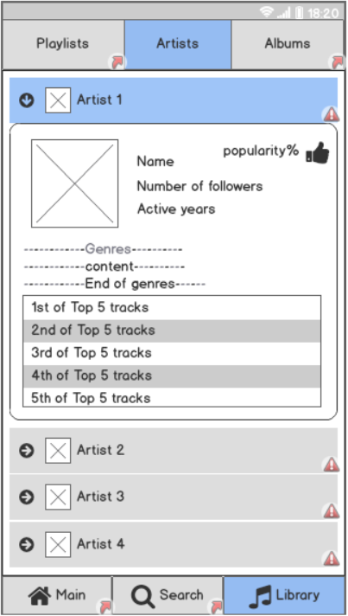
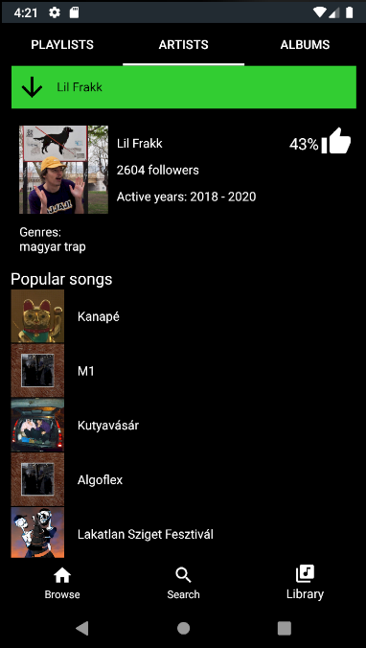
Felület

Slide 8
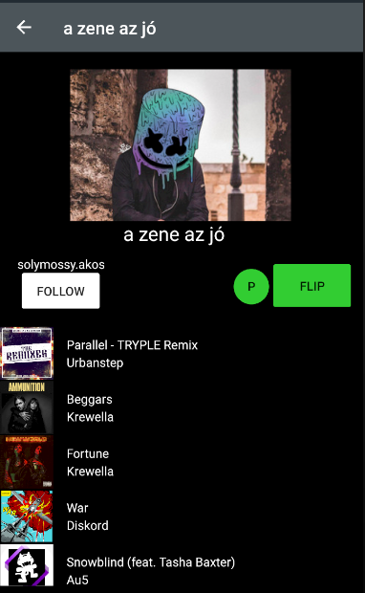
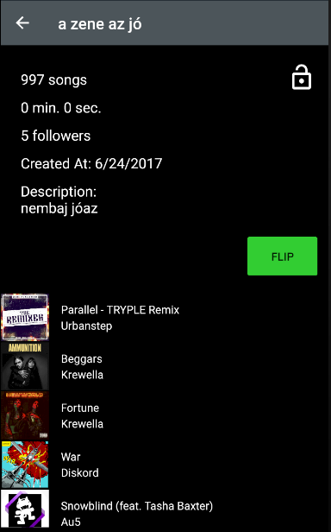
Felület

Slide 9
Hova tovább?
Authentikáció
Zenelejátszás
Részletes keresés

Slide 10
Köszönöm a figyelmet!

